Slide 1



학교급식 통합 플랫폼
https://github.com/EODOHA/schoolMeal
2024 Portfolio Project
SchoolMeal
3조 PM 어도하
정화진, 강민아, 이우배, 이재학
중앙능력개발원
2024.01.02

Slide 2




Project 3조
https://github.com/EODOHA/schoolMeal
2024 Portfolio Project
목차 소개
01
프로젝트 개요
02
개발환경
03
화면 정의서
04
간트차트(일정관리표)
05
요구사항 정의서 &
정책정의서
06
유즈케이스
07
시퀀스다이어그램
08
EXERD
09
메뉴구조도
10
적용 기능 (주요기능설명)
11
프로젝트 시연 및 후기
12
Q&A

Slide 3





Project 3조
팀원 소개
https://github.com/EODOHA/schoolMeal
PM_어도하
PL_정화진
PA_강민아
PA_이우배
PA_이재학
전체 페이지 (Context 설계)
인증/권한(Context 설계)
-> 스프링 시큐리티, JWT
로그인/회원가입/정보수정
1. 회원별 권한 차등 설계
2. 중복가입 방지 및 유효성 체크
3. SMTP 이용한 이메일 인증
관리자 기능
1. 유저 관리 - 자바 스케쥴러 사용,
차단기간 자동 설정
2. 메인 페이지 이미지 관리
3. 메인 공지사항 관리 – 첨부파일
DB 업로드 및 로컬 PC로 다운로드
간단 AI 분석 기능 - TensorFlow.js로 간단 분석
채팅 기능
게시판 조회수 및 댓글 수 표현
OpenAPI 데이터셋 활용 정보 제공형 게시판
급식정보, 식재료 정보 게시판 CRUD & 첨부파일 업로드 및
다운로드
서식 파일을 통한
데이터 대용량 업로드 게시판
페이지네이션, 페이징 수 조절
필터 조건별 검색 창
카카오 API를 통한 사용자 인증
통계분석 가입자수 통계
방문 페이지 통계
DB 정규화
급식자료실 CRUD &
첨부파일 업로드 및 다운로드
교육자료 CRUD &
첨부파일 업로드 및 다운로드
첨부파일 조회 및 미리보기
검색어 & 필터 기능
UI 디자인
페이지네이션 기능
유즈케이스
시퀀스다이어그램
메뉴구조도 & 간트차트
PPT 제작 담당
공지사항 게시판 CRUD &
첨부파일 업로드 및 다운로드
가공식품정보 게시판 CRUD &
첨부파일 업로드 및 다운로드
지역별커뮤니티 게시판 CRUD &
지역선택카테고리 기능 &
댓글 기능
네이버뉴스 기사 크롤링 게시판
유즈케이스
시퀀스다이어그램
메뉴구조도 & 간트차트
영양상담 게시판 CRUD &
첨부파일 업로드 및 다운로드
영양상담 이력관리 게시판 CRUD & 첨부파일 업로드 및
다운로드
식생활·습관 진단 사이트
URL 연결
유즈케이스
시퀀스다이어그램

Slide 4

Project 3조
https://github.com/EODOHA/schoolMeal
Part 1
프로젝트 개요
ProjectOverview
프로젝트 개요
프로젝트 개발환경

Slide 5





프로젝트 개요(배경)
01
(1) ㅣ배경
(2) ㅣ배경
기존 학교급식 관련 사이트의 고도화 부재로 인한 사용자 요구 증가
학교급식 관련 데이터 및 정보 제공의 효율성 향상 필요

Slide 6



프로젝트 개요(필요성 및 기대효과)
01
Necessity
학교급식 정보를 한 곳에서 제공하는 통합 플랫폼 구축
데이터 기반 맞춤형 정보 제공으로 서비스 경쟁력 강화 및
운영 효율화
필요성
(1) 대국민 학교급식 정보이용 편의성 제공
단일 플랫폼을 통한 정보 접근성 향상
학생들의 식습관 개선 및 식생활 교육 효과 증대
(2) 학교급식 관리 업무 효율성 향상
영양교사 및 관련 담당자를 위한 실질적 업무 지원
정책 자료 및 교육 자료의 통합 제공
Anticipated Benefits
기대효과

Slide 7



















개발 환경
02
언어
Frame Work
IDE
화면
DB & 형성관리
Server & 기타
API

Slide 8

Project 3조
Project 3조
Part 2
프로젝트 과정
Project Process
간트차트(일정관리표)
화면정의서
요구사항 명세서
시퀀스다이어그램
유즈케이스
EXERD
메뉴구조도
기능 설명(주요기능설명)

Slide 9
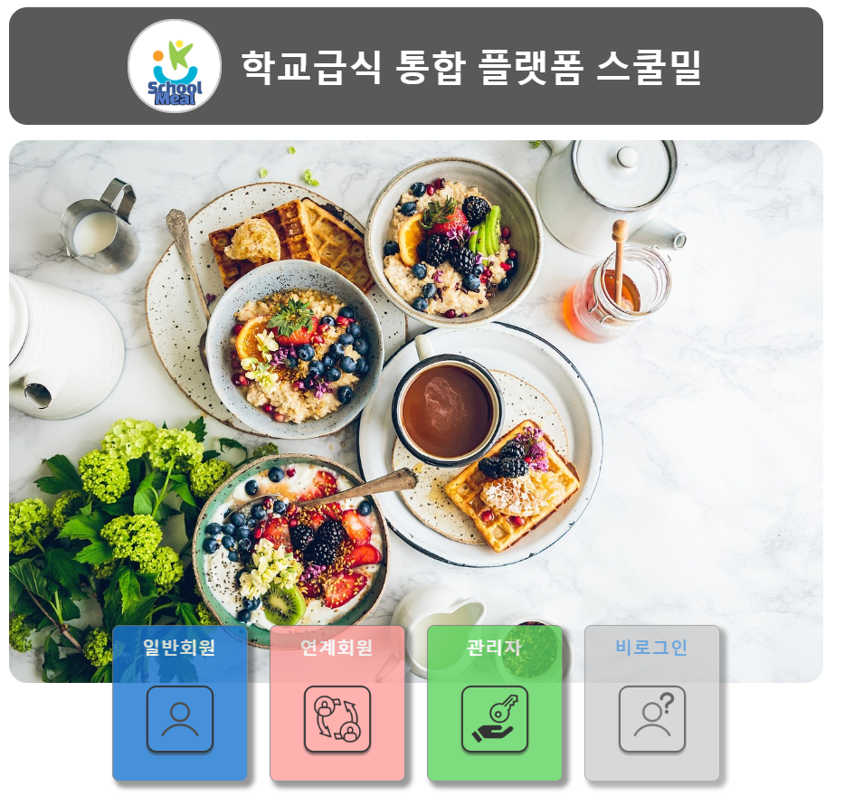
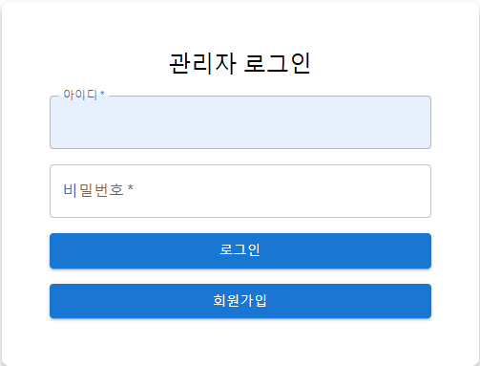
03
화면정의서
랜딩 페이지
1
Summery.
메인 페이지 진입 전 사용자 유형을 선택 (일반회원) 대국민 영역 이용 가능 (연계회원) 대국민 영역 이용 가능 (관리자) 모든 영역 이용가능, 홈페이지 관리 (비회원) 대국민 영역 중 조회 기능만 가능
1 | 사용자 유형 클릭 시 로그인 페이지로 이동
2 | 비회원으로 메인 페이지 이동
3 | (관리자 버전) 로그인 화면
3
1
2

Slide 10
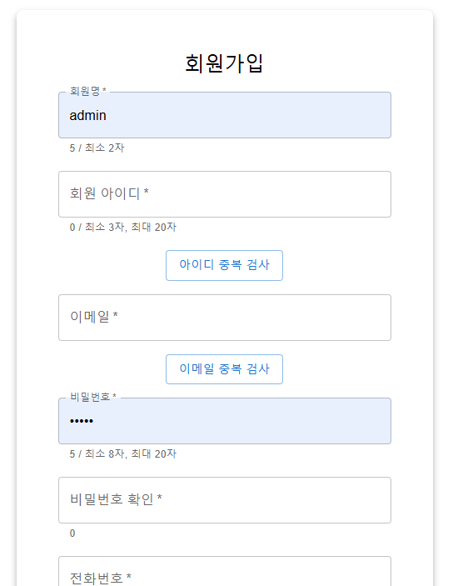
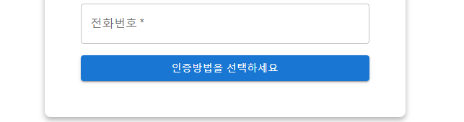
03
화면정의서
회원가입 페이지
2
Summery.
회원 계정이 없을 시 회원가입을 통해 계정 생성 (아이디) 숫자와 영어 대소문자, 최소 3자, 최대 20자로 제한 (비밀번호) 최소 8자, 최대 20자 (이메일) 이메일 형식 확인 (인증방법) 이메일과 카카오 인증
1 | 아이디 중복 체크 중복 아이디인 경우 경고 응답 중복 아이디가 아닌 경우 완료 응답
2 | 이메일 중복 체크 중복 이메일인 경우 경고 응답 중복 이메일이 아닌 경우 완료 응답
3 | 인증방법 선택 시, 해당 인증 페이지로 전환
1
2
3

Slide 11
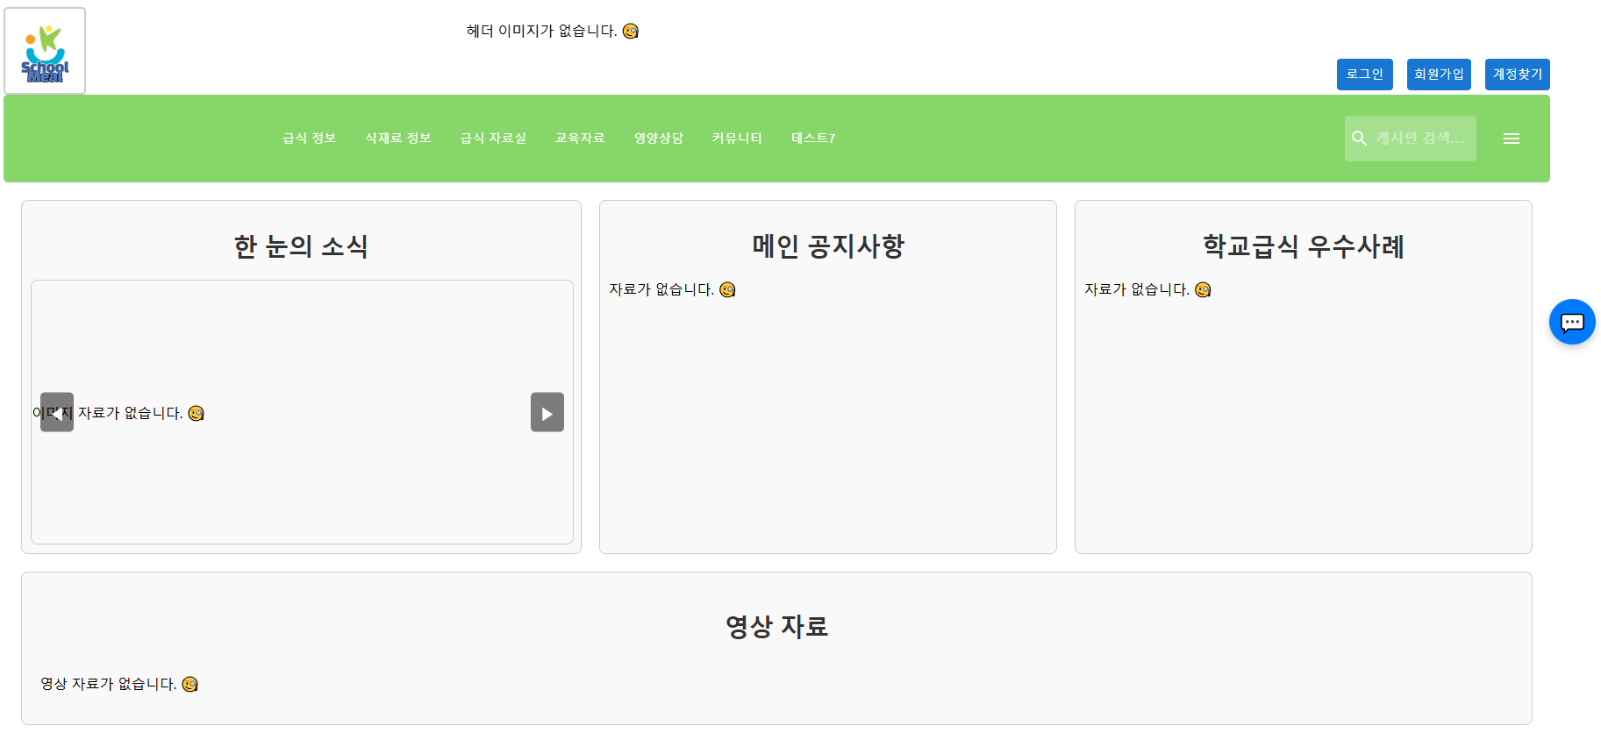
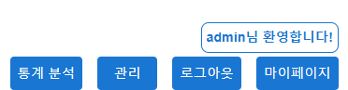
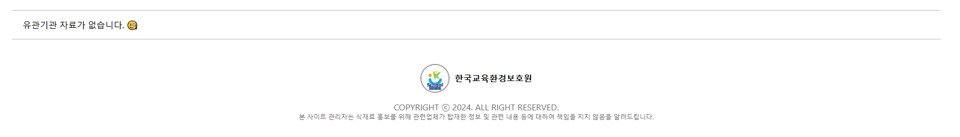
03
화면정의서
메인 페이지 (1/2)
3
1
3
Summery.
로그인 후 진입하는 메인 페이지. (일반회원) 로그아웃, 마이페이지 메뉴 구성으로 이루어짐 (연계회원) 로그아웃, 마이페이지 메뉴 구성으로 이루어짐 (관리자) 관리, 로그아웃, 마이페이지 메뉴 구성으로 이루어짐 (비회원) 로그인, 회원가입, 계정 찾기 메뉴 구성으로 이루어짐
1 | 로그 클릭 시 메인 페이지로 이동
2 | 상위 메뉴 클릭 시 하위 메뉴 표시
3 | 사용자 유형에 맞게 상단 네비바 메뉴 구성의 변환
4 | 한 눈의 소식 - 슬라이드 형식의 이미지 전환 - 슬라이드 이미지 클릭 시, 해당 이미지를 확대하여 팝업으로 표시
5 | 영양상담 채팅 팝업
6 | 유관기관 - 슬라이드 애니메이션 형식으로 이미지 이동 - 해당 영역에 마우스 호버 시 동작 중지, 마우스 제거 시 다시 동작 실행
2
4
5
6

Slide 12
03
화면정의서
메인 페이지(2/2)
4
Summery.
로그인 후 진입하는 메인 페이지
1 | 자료 또는 게시글 클릭 시 해당 게시판 페이지로 이동
2 | 통합 게시판 검색 기능(자동완성)
3 | 전체 게시판 확인하기
4 | Footer
2
3
1
4

Slide 13
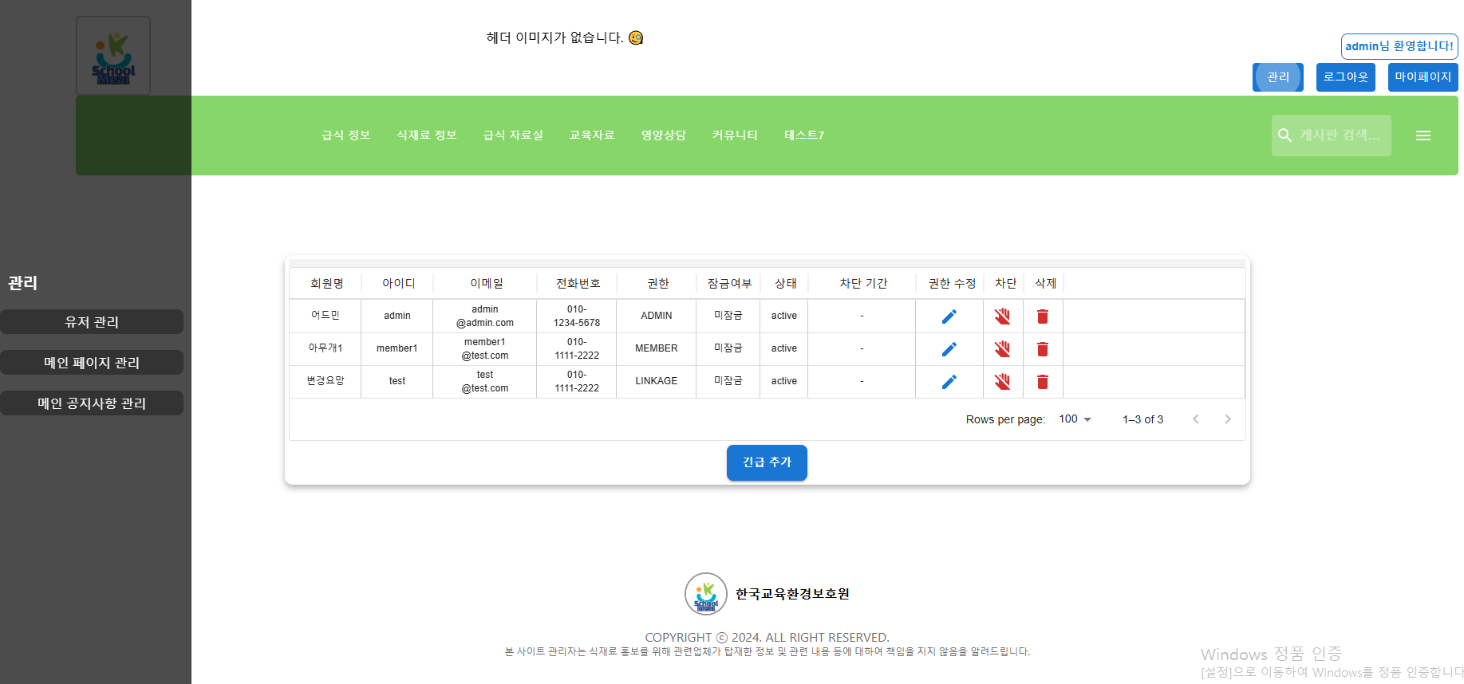
03
화면정의서
관리자 페이지 (유저관리)
5
Summery.
관리자의 관리 페이지 중 유저 관리 (상단 네비바의 관리를 누른 상태)
1 | 해당 페이지의 서브 메뉴들
2 | 유저관리 - 모든 회원 정보 조회 - 모든 회원의 권한 설정 / 차단 / 삭제 기능
3 | 긴급 추가 - 긴급 아이디와 권한 부여 - 비밀번호 1234로 부여 (해당 회원은 로그인 후 비번 변경 필요)
1
2
3

Slide 14
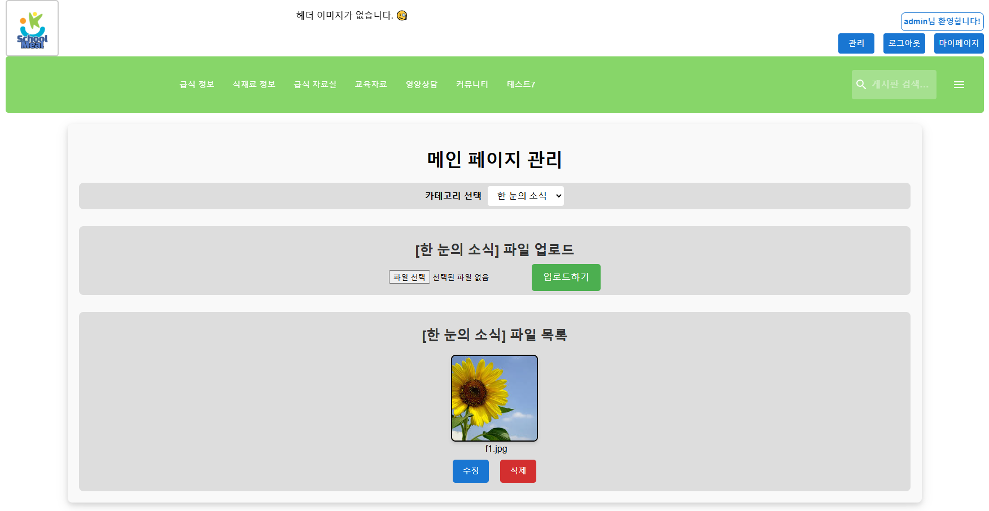
03
화면정의서
관리자 페이지 (메인 페이지 관리)
6
Summery.
관리자의 관리 페이지 중 메인 페이지 관리 (상단 네비바의 관리를 누른 상태) (헤더) 파일 업로드, 파일 목록 수정, 삭제 가능 (한 눈의 소식) 다중 파일 업로드, 파일 목록 수정, 삭제 가능 (유관기관) 다중 파일 업로드, 파일 목록 수정, 삭제 가능 (영상 자료) 다중 동영상 파일 업로드, 파일 목록 수정, 삭제 가능
1 | 카테고리 선택 헤더 (한 개의 이미지만 업로드 가능) 한 눈의 소식 유관기관 영상 자료
2 | 파일 업로드 기능
3 | footer
1
2
3

Slide 15
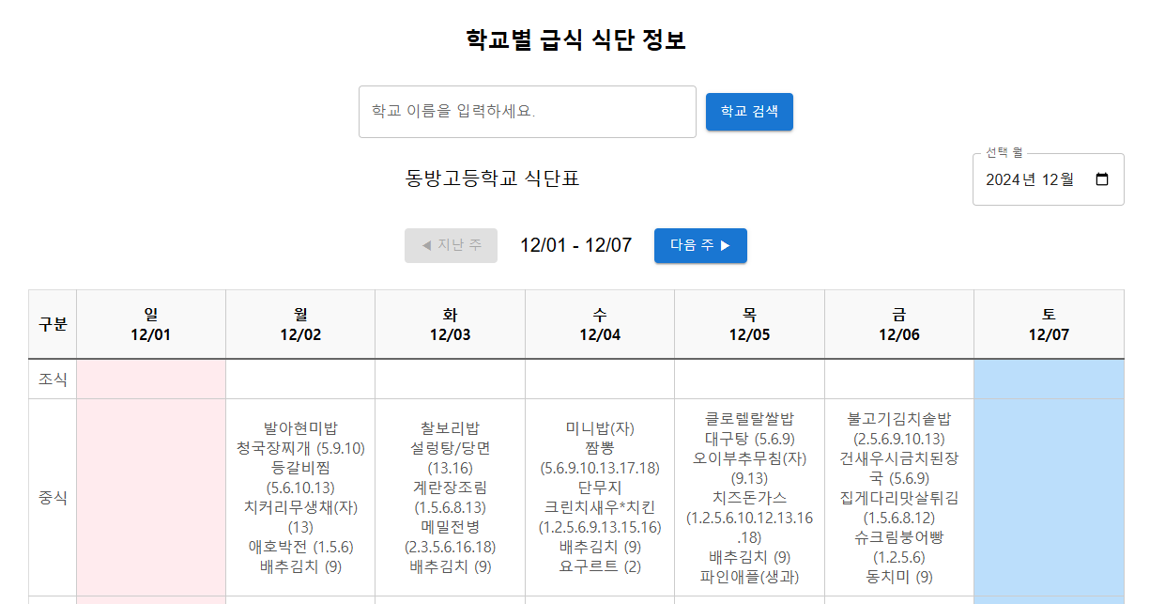
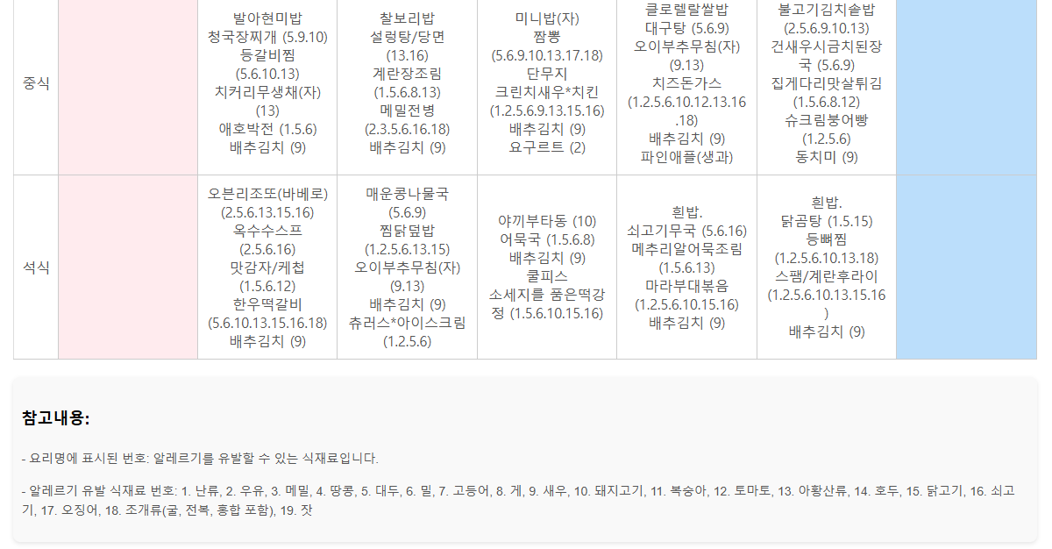
03
화면정의서
급식정보 (학교별 급식 식단 정보 게시판)
7
Summery.
정보제공형 페이지 학교별 급식식단 정보에 대한 게시판
1 | 학교 급식 식단 조회 검색 창
2 | 시간표 주 이동 버튼 - 다음 주 클릭 시, 현재 주에서 일주일 후의 시간표로 이동 - 지난 주 클릭 시, 현재 주에서 일주일 전의 시간표로 이동
3 | 월 선택 달력 기능 (현재 년도 기준)
4 | 조식, 중식, 석식의 일주일 단위의 식단 정보를 표시
5 | 알레르기를 유발할 수 있는 목록들 표시
1
3
2
4
5

Slide 16
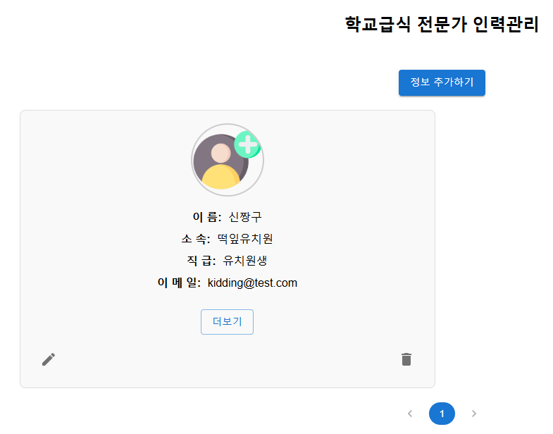
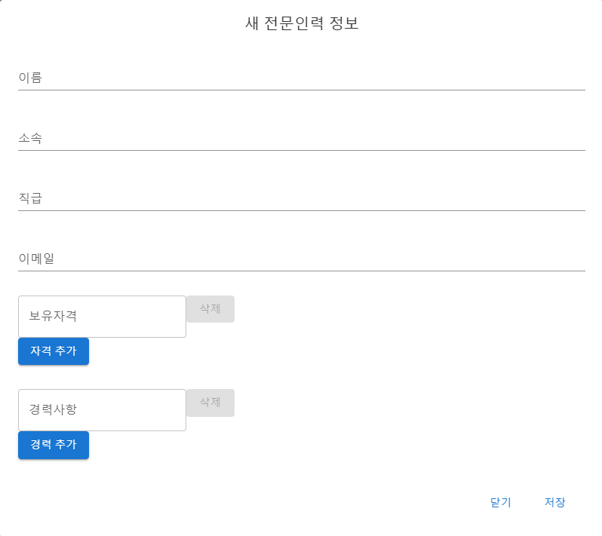
03
화면정의서
급식정보 (학교급식 전문가 인력관리 게시판)
8
Summery.
학교 급식 전문가의 프로필 및 상세 이력 정보 게시판 (일반회원) 조회 및 상세 조회 가능 (연계회원) 조회 및 상세 조회 가능 (관리자) 정보 추가, 수정, 삭제 가능 (비회원) 조회 및 상세 조회 가능
1 | 새 전문인력 정보를 추가하는 기능
2 | 인력 정보 목록 조회
3 | 상세보기 기능 (보유자격과 경력사항 조회)
1
2
3

Slide 17
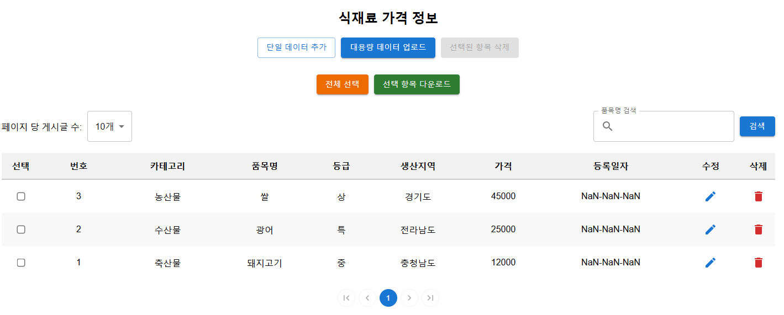
03
화면정의서
식재료 정보 (식재료 가격 정보 게시판)
9
Summery.
농산물/축산물/수산물/공산품에 대한 가격정보 게시판 (일반회원) 조회, 전체 선택 및 선택 항목 다운로드 가능 (연계회원) 조회, 전체 선택 및 선택 항목 다운로드 가능 (관리자) 모든 기능 가능 (비회원) 조회, 전체 선택 및 선택 항목 다운로드 가능
1 | 단일 데이터 추가 기능
2 | 대용량 업로드 페이지로 이동 - 서식 파일 제공 - 엑셀 형태 파일 제한 - 업로드 파일 초기화 기능
3 | 항목 전체 선택, 삭제, 다운로드 기능 (엑셀로 저장)
4 | 한 페이지 당 조회 가능한 게시글 수 결정 기능
5 | 품목명 검색 기능
6 | 게시글 정보를 수정 / 삭제 기능
1
2
3
4
5
6

Slide 18
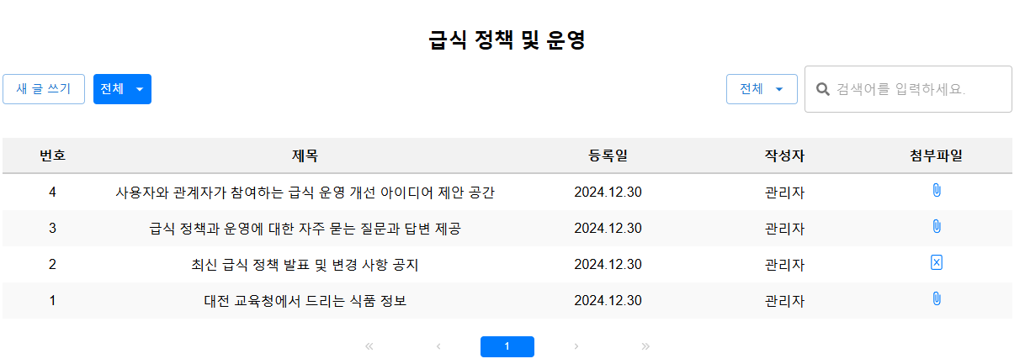
03
화면정의서
급식자료실 (급식 정책 및 운영 게시판)
10
Summery.
기본정책 및 운영 관련 실무 가이드 정보 게시판 (일반회원) 조회 및 상세 조회, 파일 다운로드 가능 (연계회원) 조회 및 상세 조회, 파일 다운로드 가능 (관리자) 모든 기능 가능 (비회원) 조회 및 상세 조회, 파일 다운로드 가능
1 | 새 글 쓰기 기능 (관리자가 아닌 회원에게는 버튼 숨김)
2 | 시∙도 교육청별(17개) 필터 조회 기능
3 | 게시글 내용 검색 기능 (전체, 제목, 작성자, 내용)
4 | 현재 게시글의 첨부 파일 목록
1
2
3
4

Slide 19
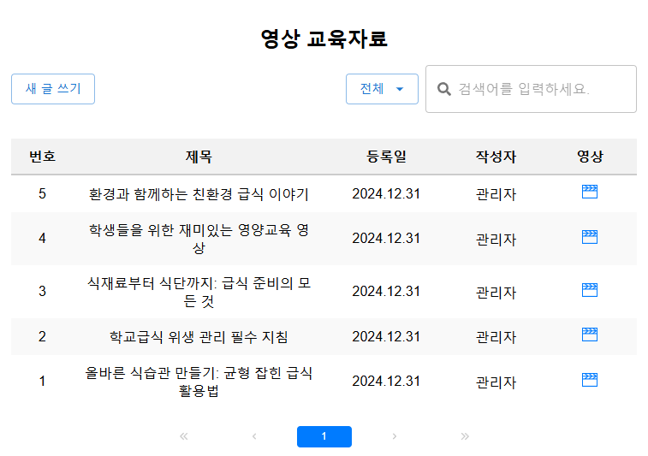
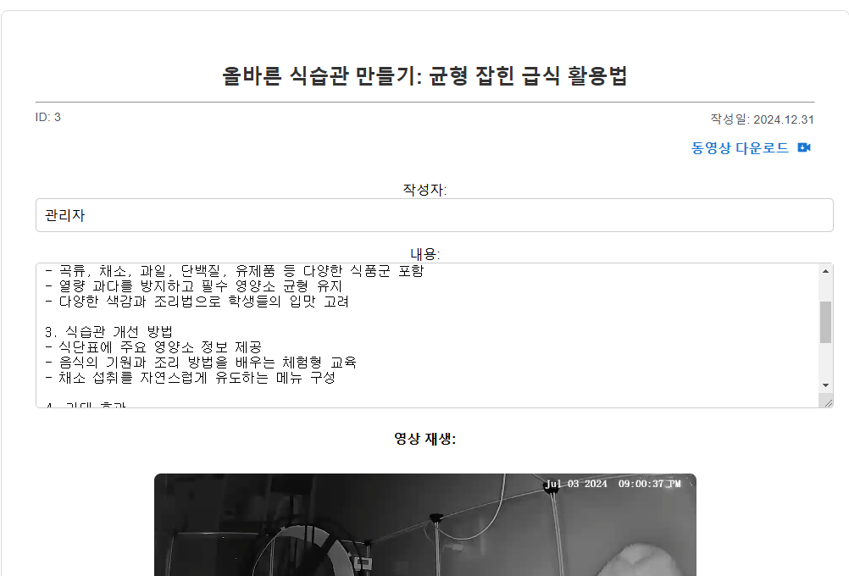
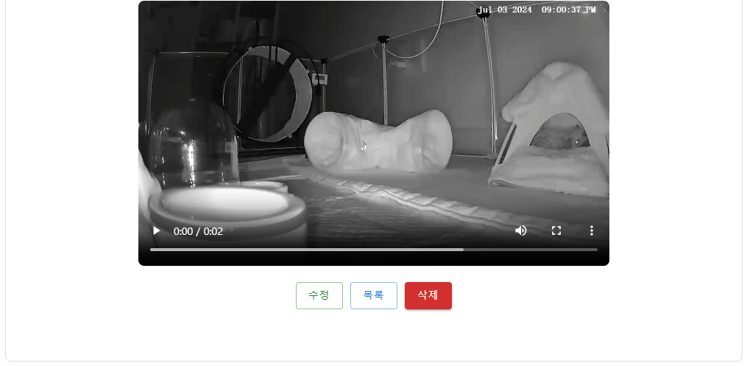

03
화면정의서
교육자료 (영상 교육자료 게시판)
11
Summery.
학교급식 관련 영양교육 등, 동영상 교육자료에 대한 정보 게시판 (일반회원) 조회 및 상세 조회, 영상 다운로드 가능 (연계회원) 조회 및 상세 조회, 영상 다운로드 가능 (관리자) 모든 기능 가능 (비회원) 조회 및 상세 조회, 영상 다운로드 가능
1 | 페이지네이션 기능
2 | - 동영상 미리보기 기능 - (수정) 기존 영상 조회 기능, 새 동영상 미리보기 기능
2
1

Slide 20
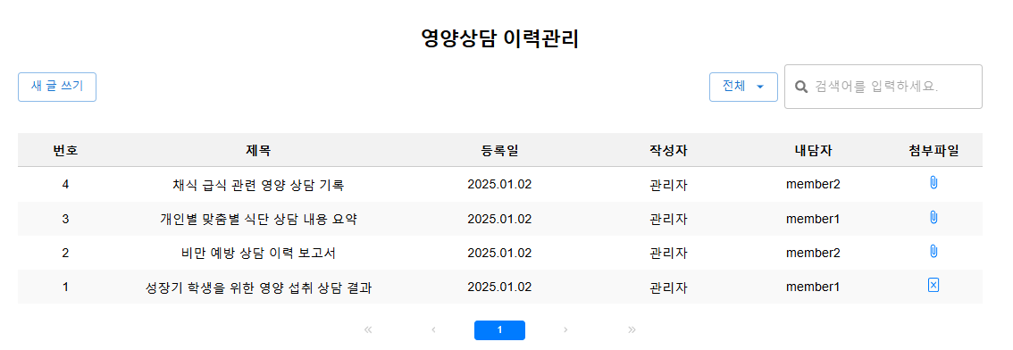
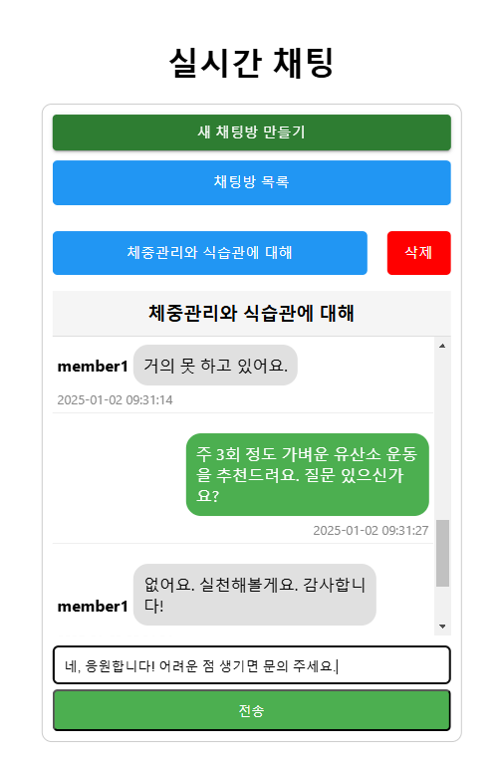
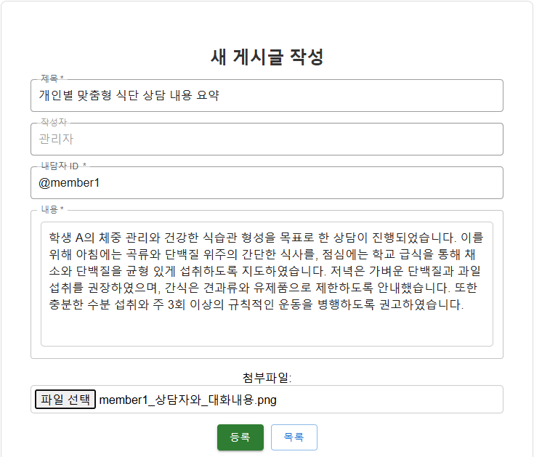
03
화면정의서
영양상담 (영양상담 이력관리)
12
영양상담
Summery.
영양상담 상담내용, 결과, 특이사항 등 이력정보 게시판 관리자, 게시판 담당자 외의 접근 제한 (다른 회원 접근 시 메인 페이지로 이동)
1 | 검색 기능 (전체, 제목, 작성자, 내담자)
2 | 내담자 명
3 | 내담자 ID을 멘션 기능으로 호출
1
2
3

Slide 21
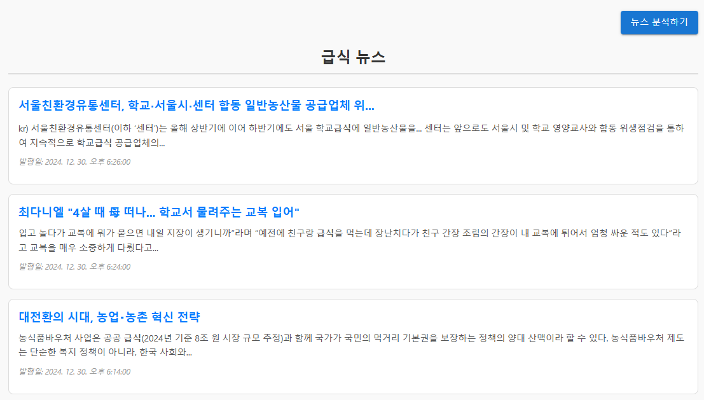

03
화면정의서
커뮤니티 (급식뉴스 게시판)
13
2
Summery.
정보제공형 페이지 웹 크롤링 등을 통한 급식 관련 최신정보 수집 및 안내사항 게시판
1 | 실시간 급식 관련 뉴스 웹 크롤링
2 | 뉴스 감정 분석 결과 막대 그래프 표시 (긍정 / 부정)
1

Slide 22
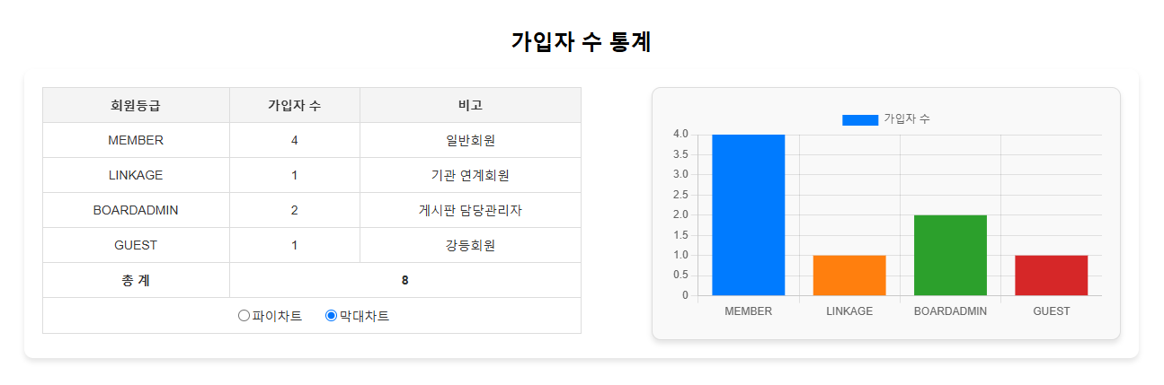
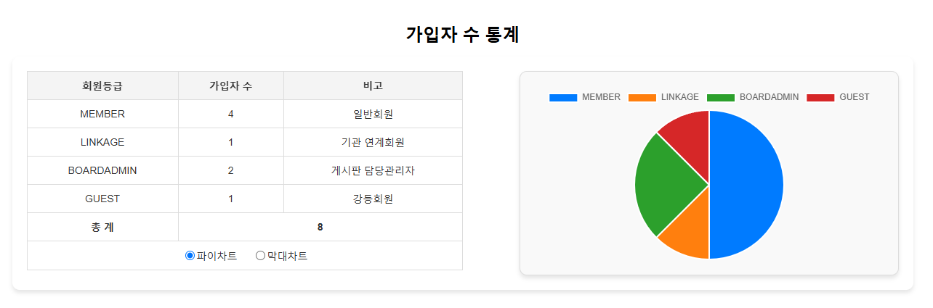
03
화면정의서
통계 (가입자 수 통계 게시판)
14
통계 게시판
Summery.
현재 가입된 회원 수에 대한 통계 페이지 관리자, 게시판 담당자 외의 접근 제한
1 | 회원등급 별 가입자 수 조회 및 총 가입자 수 합계 조회
2 | 시각화 - (파이차트) 등급별 비율을 원형 차트로 표현 - (막대차트) 등급별 수치를 막대 형태로 시각화
1
2

Slide 23
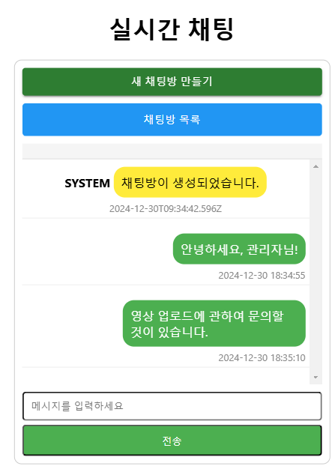
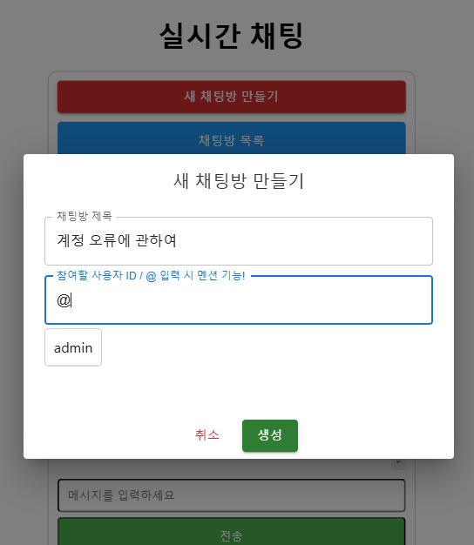

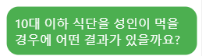
03
화면정의서
영양상담 채팅
15
Summery.
상담자와 관리자 간의 영양상담 채팅
1 | 새 채팅방 추가 기능
2 | 상담 대상을 아이디 또는 멘션 기능을 사용하여 호출
3 | 개설된 채팅방 목록 조회 기능
4 | 실시간 채팅 기능
1
3
4
2

Slide 24
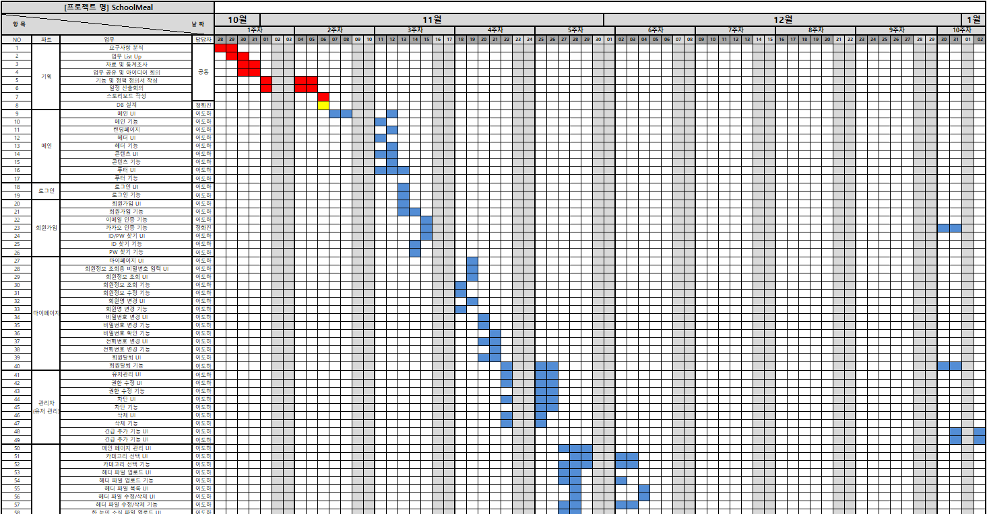
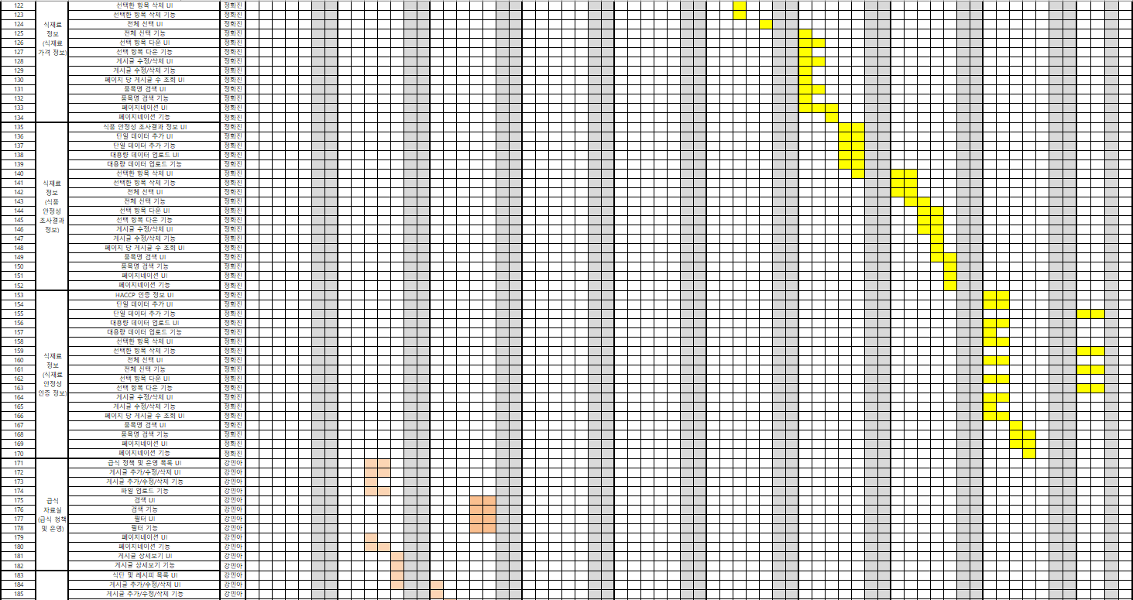
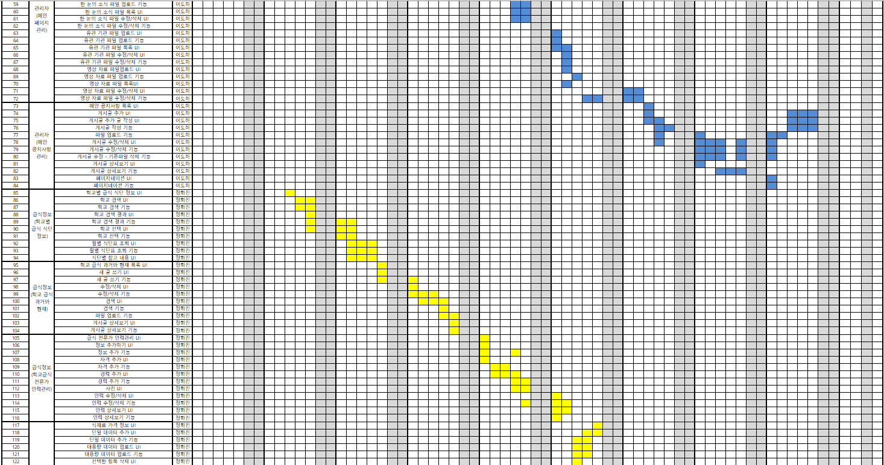
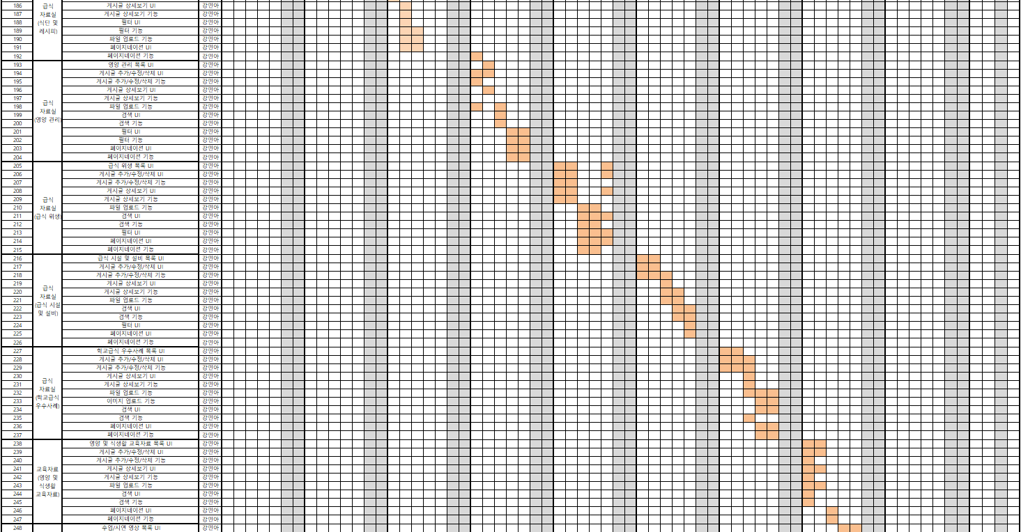
간트차트(일정관리표)
04

Slide 25
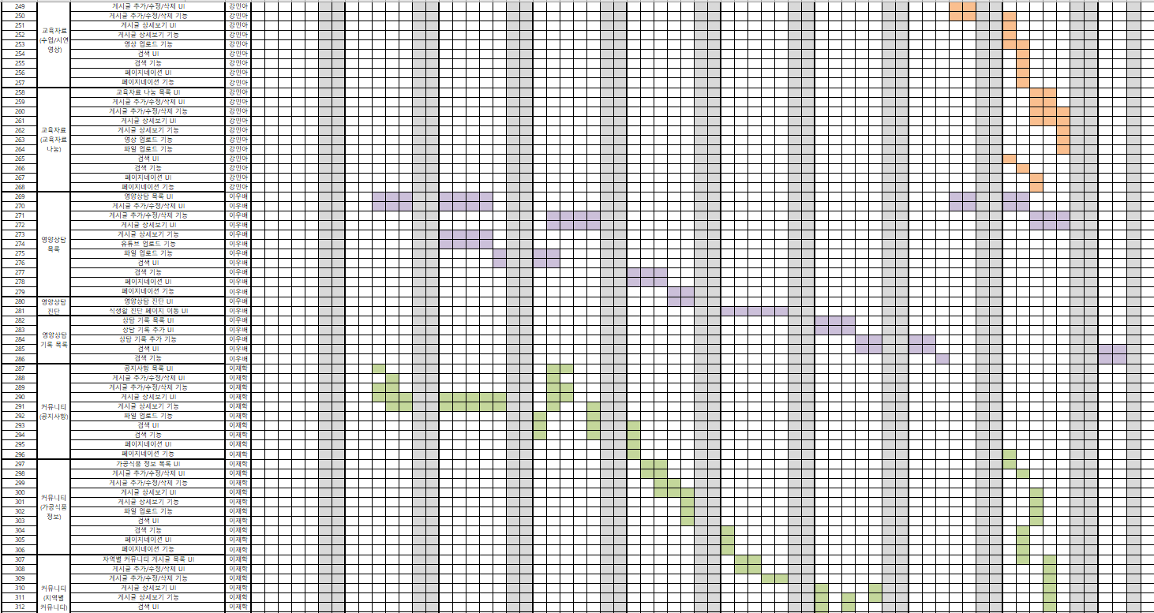
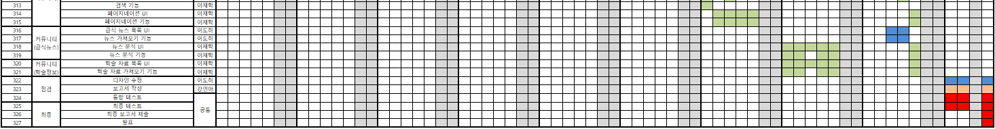
간트차트(일정관리표)
04

Slide 26
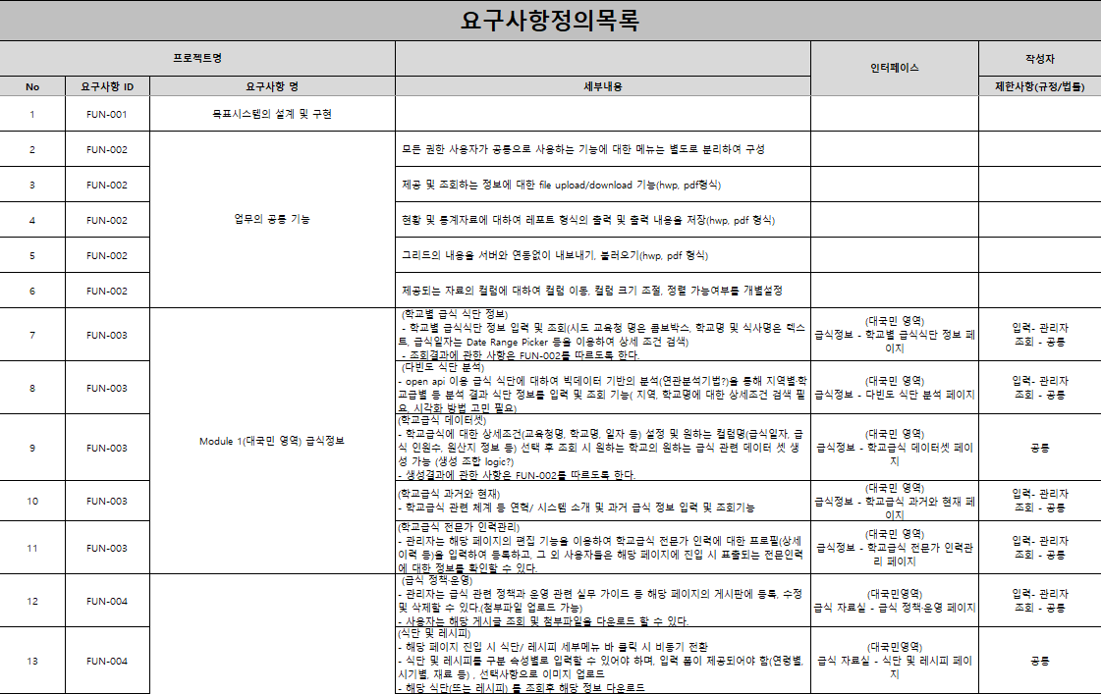
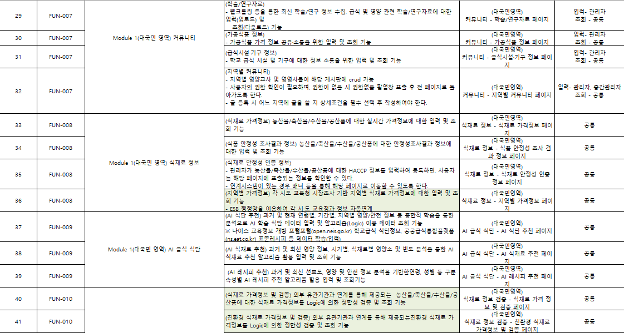
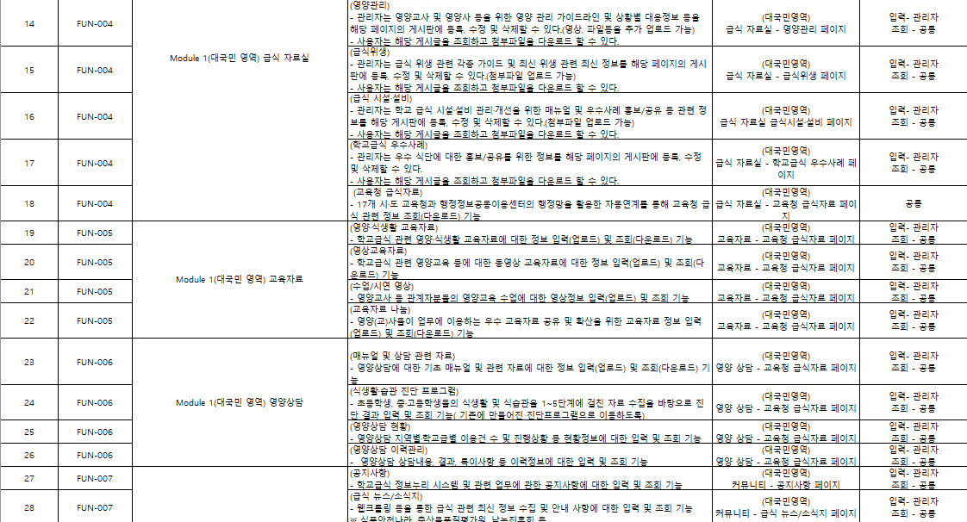
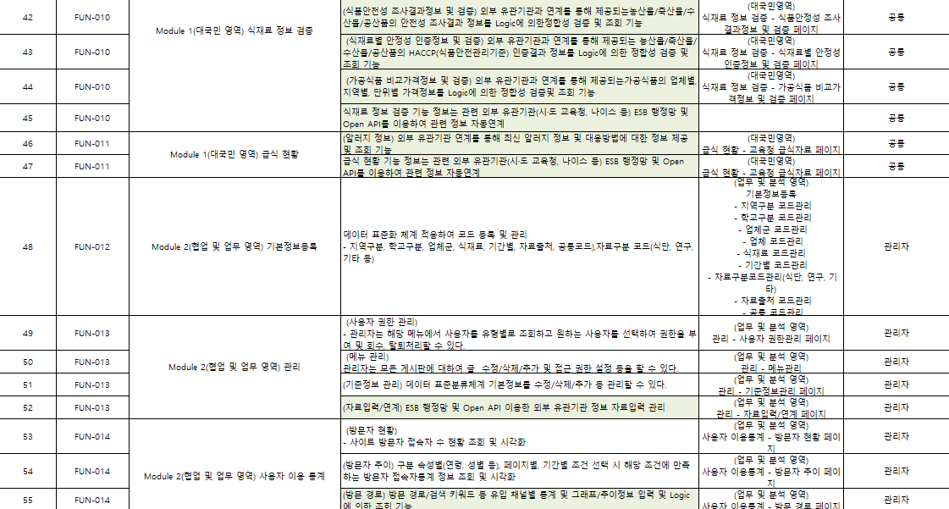
요구사항 정의서
05

Slide 27
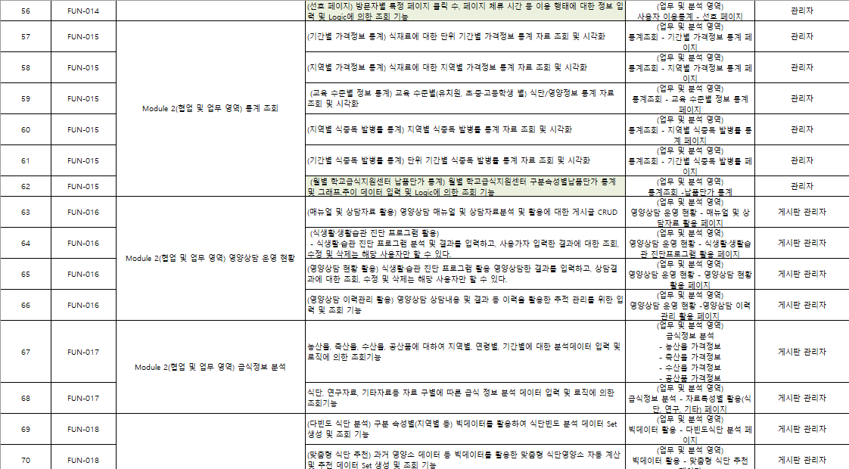
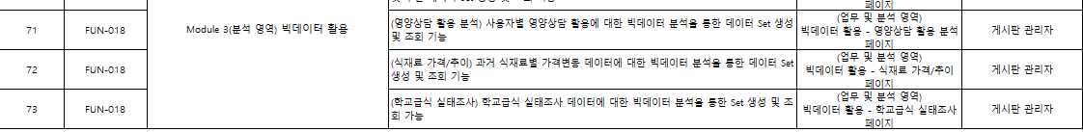
요구사항 정의서
05

Slide 28
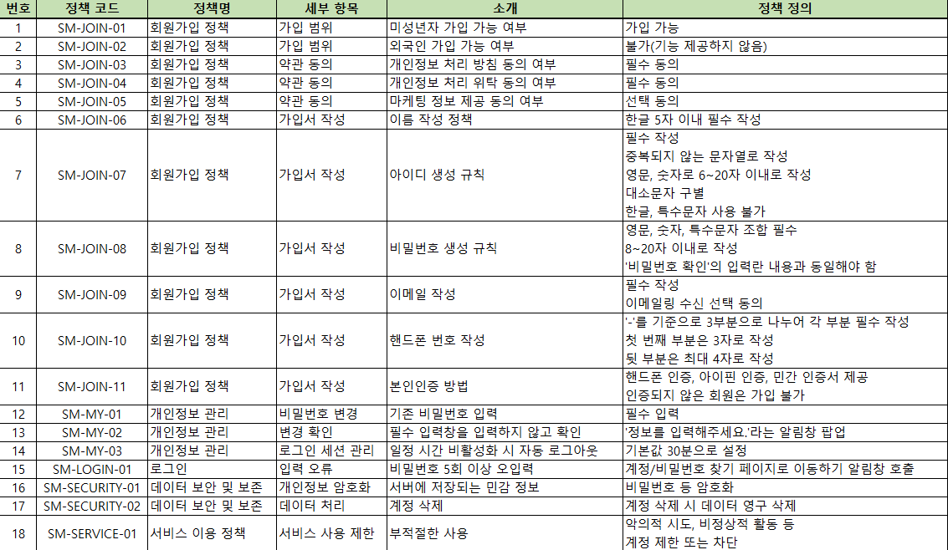
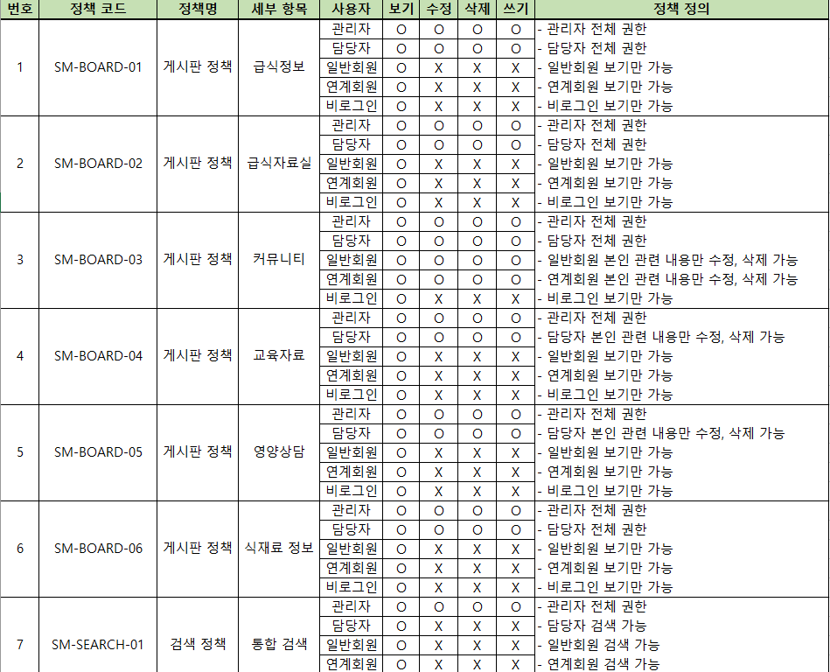
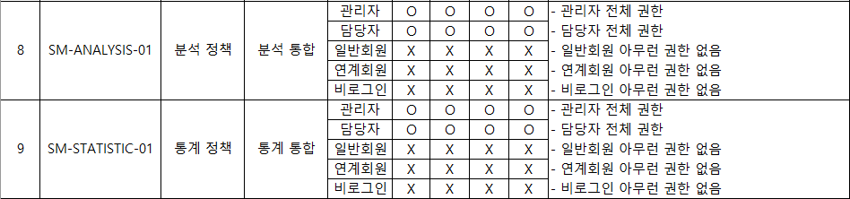
정책정의서
05

Slide 29
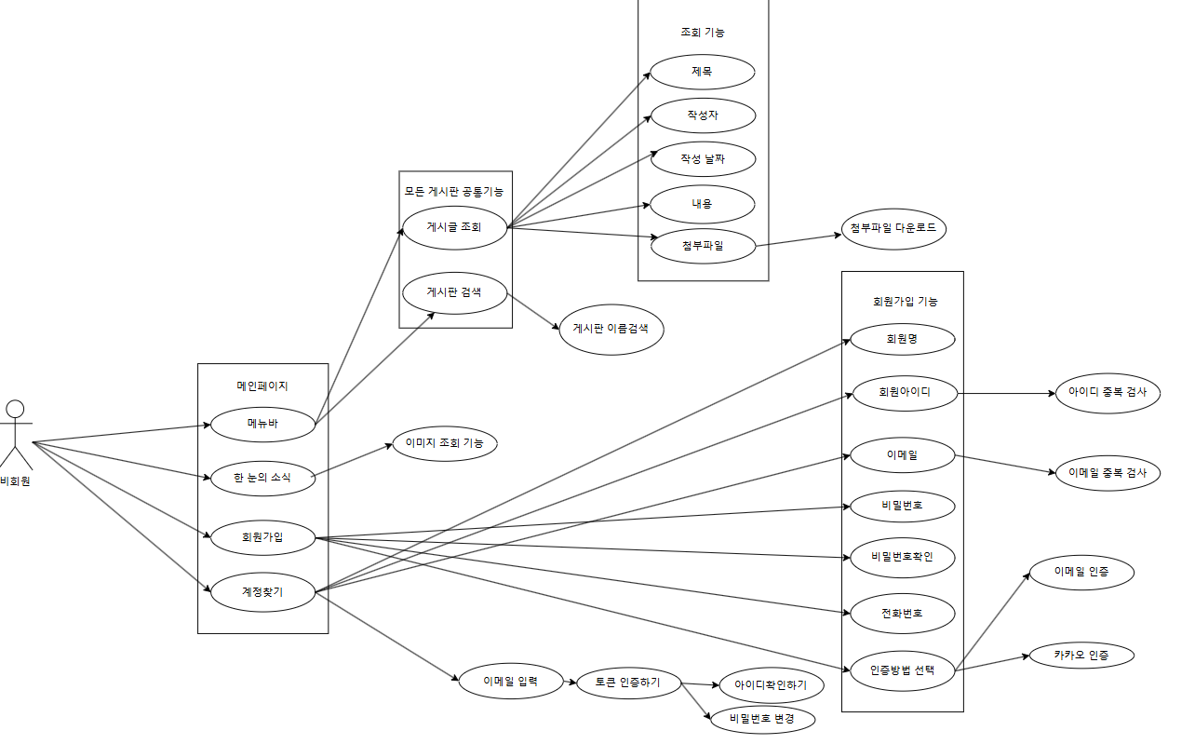
유즈케이스(비회원)
06

Slide 30
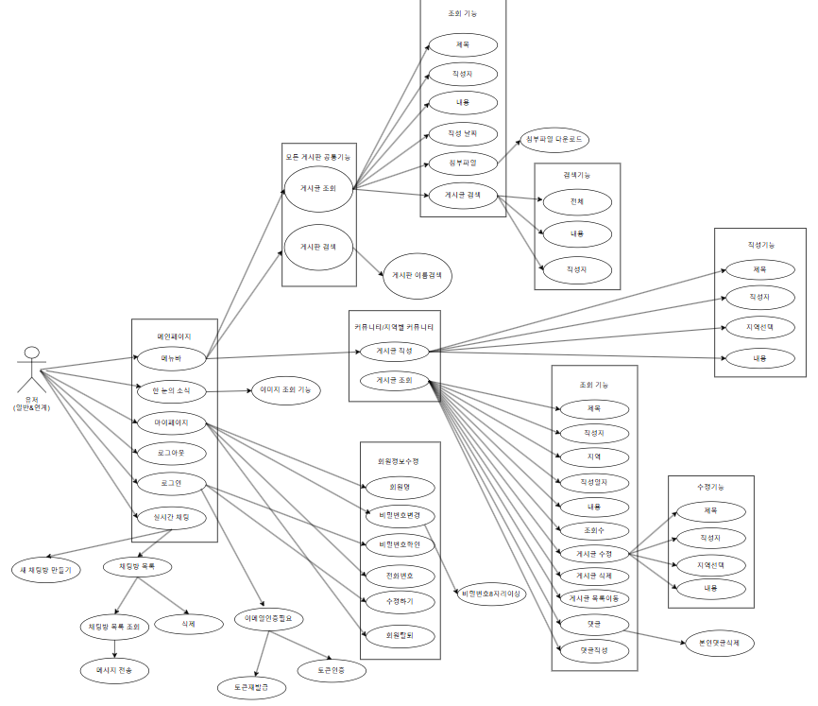
유즈케이스(유저-일반&연계)
06

Slide 31
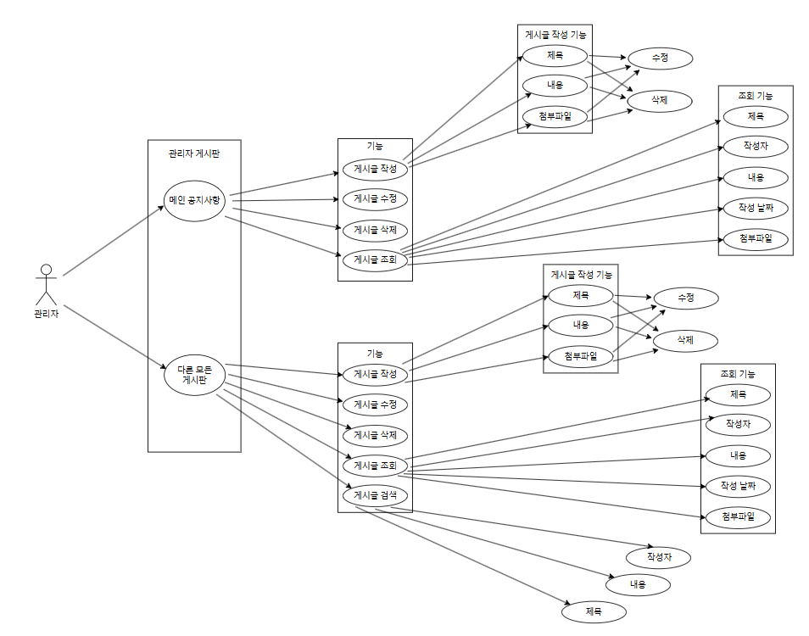
유즈케이스(관리자-게시판 관리)
06

Slide 32
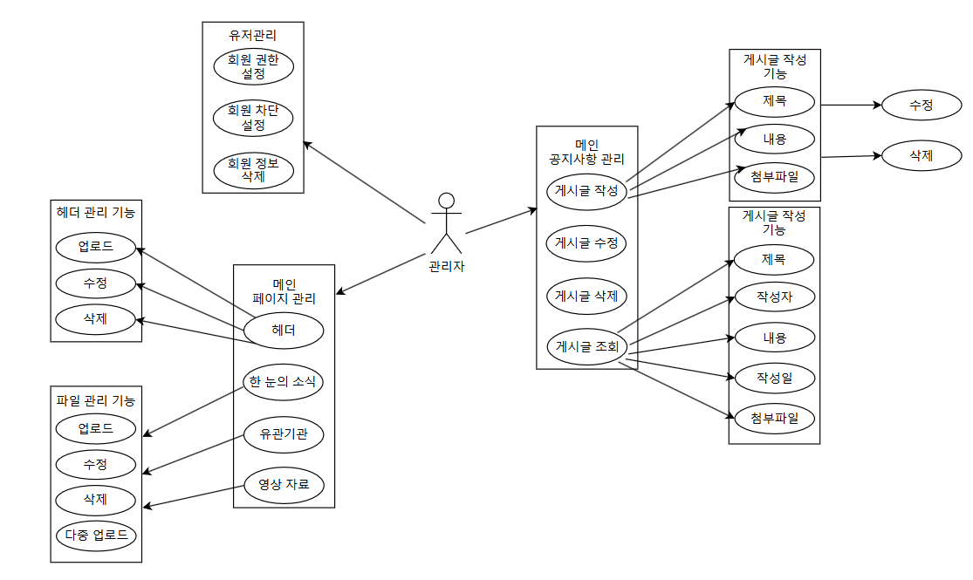
유즈케이스(관리자-마이페이지)
06

Slide 33
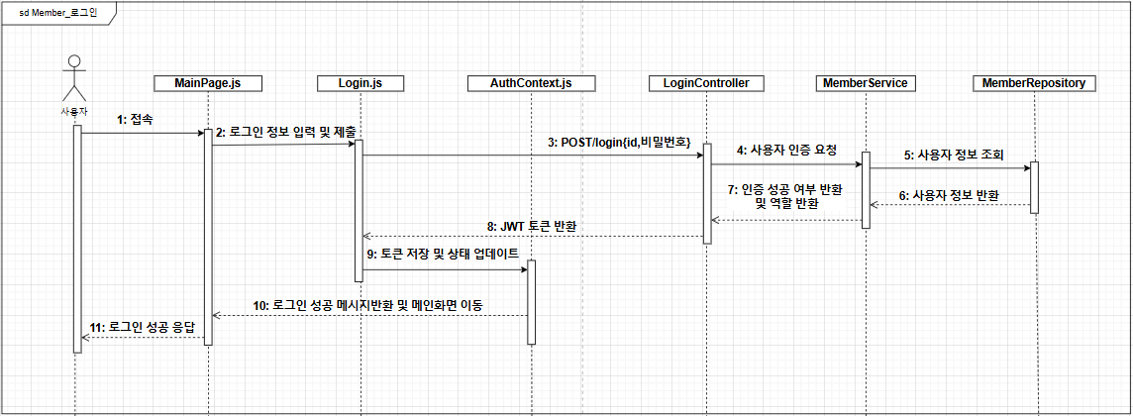
시퀀스다이어그램(Member_로그인)
07

Slide 34
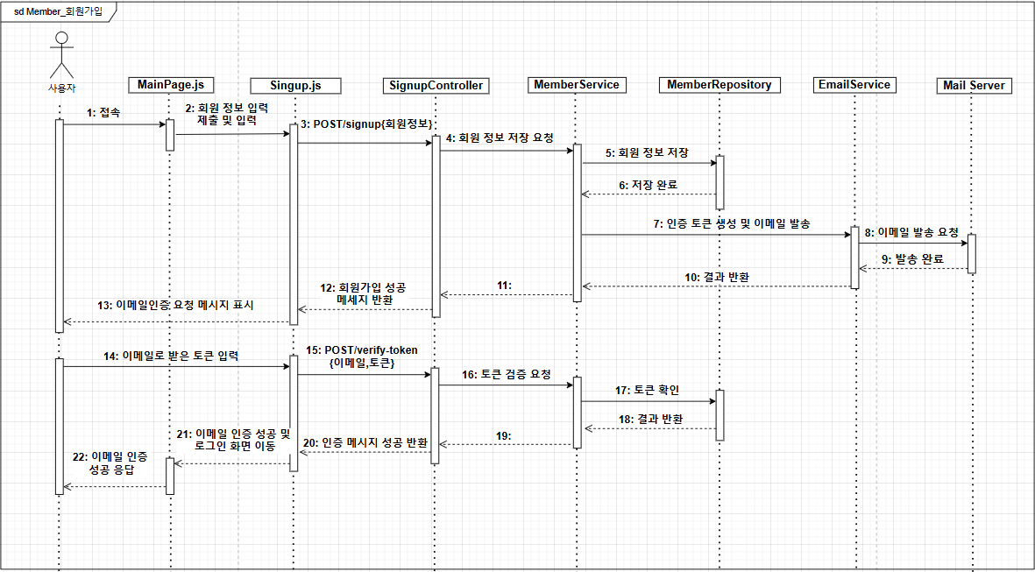
시퀀스다이어그램(Member_회원가입)
07

Slide 35
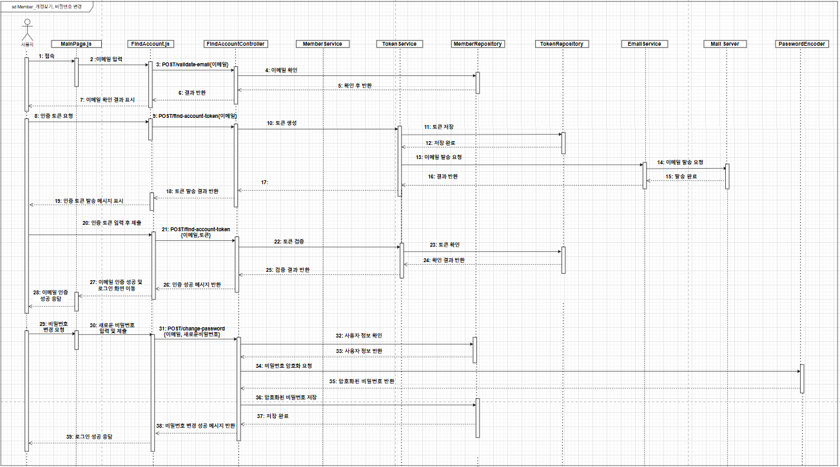
시퀀스다이어그램(Member_계정찾기)
07

Slide 36
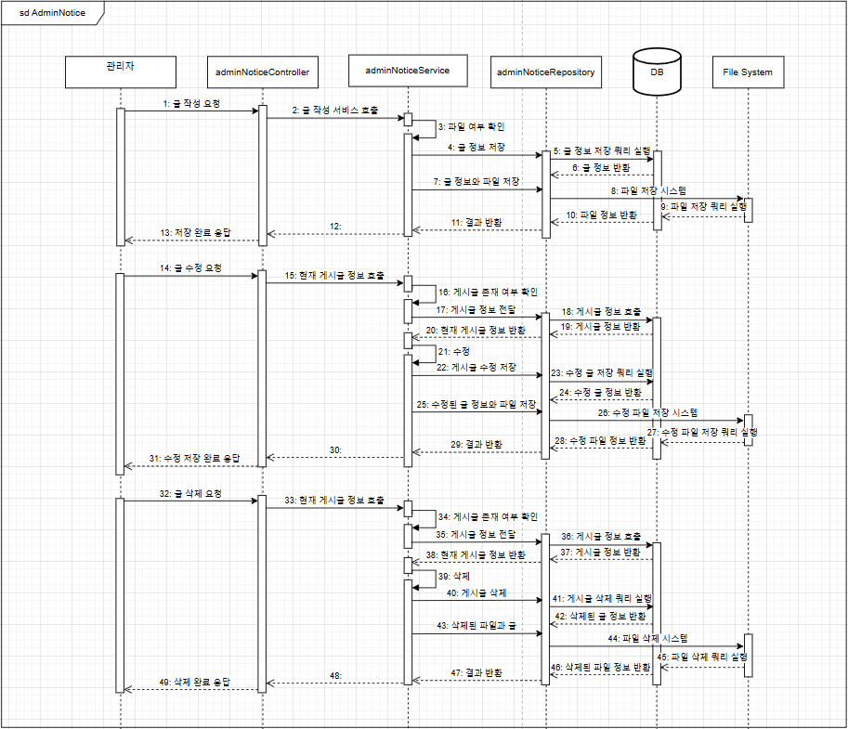
시퀀스다이어그램(AdminNoitce)
07

Slide 37

시퀀스다이어그램(Chat)
07

Slide 38

시퀀스다이어그램(EduMaterialSharing)
07

Slide 39

시퀀스다이어그램(ImageManage)
07

Slide 40

시퀀스다이어그램(IngredientInfo)
07

Slide 41

시퀀스다이어그램(CounselHistory)
07

Slide 42

시퀀스다이어그램(MealCounsel)
07

Slide 43







EXERD
08

Slide 44





메뉴구조도(사이트맵)
09

Slide 45



적용 기능(Context 1)
10
인증된 회원의 상태 체크 기능입니다.
해당 코드는, 토큰(JWT)에서 정보를 추출하여
useState에 원하는 상태를 추가하는 기능입니다.
App.js의 최상위 Router를 감싸주어
어디서든 해당 Context를 사용할 수 있게 만들었습니다.
다른 컴포넌트에서 해당 Context를 사용하는 예시입니다.

Slide 46




적용 기능(Context 2)
10
현재 프로젝트에서 링크를 사용하는 곳은 크게
사이드바, 내비바, 사이트맵입니다.
이를 개별 링크로 작성하게 되면 수정/삭제/추가 사항이
발생 시, 각각 수정을 해야합니다.
따라서, 링크 또한 Context로 전역적으로 사용할 수 있게
만들었습니다.
사이드바
내비바
사이트맵

Slide 47


적용 기능(스프링 시큐리티/JWT)
10
보안과 인증 관련된 기능은 스프링에서 제공하는
강력한 기능인 스프링 시큐리티를 사용하였습니다.
Json Web Token과 함께 사용하여 보안 기능을
더욱 강화하였습니다.

Slide 48


적용 기능(카카오 API 1/2)
10
프로젝트 내에 회원가입 시 인증 방법으로
SMTP를 이용한 이메일 인증 방법과
카카오 API를 이용한 인증 방법이 있습니다.
카카오 API는,
카카오에서 제공하는 KEY와 URI를 통한 인증 요청을 한 뒤
인가 코드를 발급 받아 해당 인가 코드를 통해 인증을
진행합니다.

Slide 49



적용 기능(카카오 API 2/2)
10
상수로 선언해 둔 정보를 기반으로
인가 코드 발급 요청을 진행하며,
액세스 토큰은 서버단과 연동하여 받아옵니다.

Slide 50







적용 기능(채팅 1/2)
10
실시간으로 회원들끼리 채팅을 주고 받을 수 있는 기능.
메인 페이지의 팝업과
마이페이지의 채팅 배너를 통해 입장이 가능합니다.
‘@’ 멘션 기능을 사용하여 현재 존재하는 회원을 태그하여
채팅방을 생성할 수 있습니다.
실시간으로 반응하며 메시지를 주고 받을 수 있습니다.
admin의 채팅창
member2의 채팅창
admin의 채팅창

Slide 51





적용 기능(채팅 2/2)
10
채팅 기능 서버 관련 코드 일부분.

Slide 52


적용 기능(크롤링 1/2)
10
네이버 Open API를 이용하여
실시간으로 뉴스를 받아오는 기능입니다.
API에서 제공 받은 Id와 Secret 코드를 서버단에 입력하여
인증된 URL을 통해 요청을 진행합니다.
키워드를 직접 입력하여 해당 키워드에 속한 뉴스를
가져옵니다.
제목을 클릭하면 해당 뉴스 기사로 이동이 가능합니다.

Slide 53

적용 기능(크롤링 2/2)
10
해당 이미지는 크롤링 코드 중 API에서 URL을 설정하는
일부분입니다.
URL을 통해 요청을 한 뒤, 원하는 데이터로 변환하여
응답을 받습니다.

Slide 54


적용 기능(AI 분석 1/2)
10
tensorflow.js를 사용한 간단한 인공지능 분석 기능입니다.
앞서 보셨던 급식 뉴스에서 입력된 키워드를 기반으로
긍정적인 기사인지 부정적인 기사인지 체크합니다.
언제나 높은 정확도일 때만 출력되게 하면
로딩 되기까지 오랜 시간이 걸리기 때문에,
정확도에 상관없이 우선 출력되게 설정하였으며,
사용자가 반복해서 클릭할 수 있게 구현하였습니다.
정확도가 80% 이상이 나온다면 다른 문구가 나올 수
있도록 하였습니다.

Slide 55



적용 기능(AI 분석 2/2)
10
파이썬을 사용하지 않고 리액트에서만tensorflow.js를 사용하여 구현한
간단 AI 분석 코드 일부분.

Slide 56


적용 기능(통계 1/2)
10
해당 페이지는 관리자만이 접속할 수 있는 페이지입니다.
가입자 수 통계는 관리자를 제외한
권한별 가입자 및 총계를 볼 수 있습니다.
게시판별 방문 통계는 해당 게시판에 회원들이 얼마나
방문하였는지 확인할 수 있는 페이지입니다.
이를 통해 회원들이 어떤 게시판을 주로 사용하는지
파악할 수 있습니다.

Slide 57



적용 기능(통계 2/2)
10
가입자 수 통계와 관련된 코드 일부분.

Slide 58




적용 기능(서식 파일 업로드 1/2)
10
서식 파일을 통한 대용량 업로드가 가능한 페이지입니다.
해당 페이지에서 직접 서식을 제공하고 있으며,
서식파일 다운받기를 누르면 제공되는 서식에도
셀 별로 데이터가 필터링 되어 있습니다.
일치하지 않는 데이터는 입력이 불가능합니다.
파일을 선택하여 등록하면 해당 데이터를 자동으로 읽어
페이지에 로드되며 적용 전 확인할 수 있습니다.
이후, 데이터 적용을 눌러 최종적으로 페이지에 적용합니다.
적용 전 확인
실제로 최종 적용된 페이지

Slide 59



적용 기능(서식 파일 업로드 2/2)
10
서식 파일 업로드 관련
코드 중 일부분.

Slide 60





적용 기능(반응형 검색창 1/2)
10
입력된 검색어에 맞게 반응하는 반응형 검색창 기능입니다.
코드에 필터링을 적용하여, 원하는 항목에 대해서도
검색이 가능하게 구현하였습니다.
독립적인 컴포넌트로 만들어 두었기 때문에,
각 게시판에서 원하는 필터를 적용하여 사용 가능합니다.

Slide 61

적용 기능(반응형 검색창 2/2)
10
반응형 검색창과
관련된 코드 일부분.

Slide 62
프로젝트 시연
11

Slide 63
Project 3조
팀원 후기
https://github.com/EODOHA/schoolMeal
..
개인적인 부분으로는 이것저것 구현해 보고 싶은 기능들이 많았고, PM으로서는 팀원들을 위해 많은 도움이 되고 싶었습니다만,
시간적 한계와 실력적 한계로 인해 원하던 결과물에는 도달하지 못했다는 느낌이 들어 많이 아쉽다는 생각이 듭니다.
하지만, 함께 의논하고 코딩을 진행하며 협업이라는 큰 것을 얻었다고 생각합니다. 이를 기반으로 계속 정진하여 좋은 개발자가 되도록 하겠습니다.
..
프로젝트를 진행하면서 실제 사용자들의 편의성을 고려하여 설계하는 것이 매우 중요하다는 것을 느꼈습니다. 어려운 문제가 있을 때 팀원들의
아이디어를 배우고, 함께 문제를 해결해 나가는 과정이 뜻 깊었고, 앞으로 어떤 것들을 더 배우고 공부해 나가야 할 지 알 수 있어 감사한 경험이었습니다. PL로서 부족한 점이 많았지만 잘 이끌어 준 PM님과 따라주던 팀원들에게 감사하고, 이 경험을 발판 삼아 앞으로도 함께 발전해 나가면 좋겠습니다.
PL
화진
..
PA
민아
이번 학교급식 통합 플랫폼 프로젝트는 정말 많은 걸 배운 경험이었습니다. 파일 업로드 기능 구현에서 여러 가지 어려움이 있었지만, 결국 시스템을 완성할 수 있어서 뿌듯합니다. 특히 실시간 급식 정보 제공과 사용자 편의를 고려한 기능 구현에 신경 썼고, 팀원들과의 협업도 중요한 경험이었습니다. 시간이 부족해 아쉬운 부분도 있었지만, 프로젝트를 통해 얻은 지식은 정말 값진 경험이었습니다. 앞으로 더 발전된 시스템을 만들어가고 싶습니다.
..
..
처음으로 제안서를 선택하여 프로젝트를 제작하였습니다. 실력이 부족해 팀에게 피해를 줄까 걱정하여 조급하게 진행하였고, 그 결과 처음에 기획한 기능이
정상적으로 구현되지 않았습니다. 하지만 팀원들의 도움 덕분에 기능을 완성할 수 있었습니다. 이번 경험을 통해 협업의 중요성과 자신의 부족함을 깨닫게 되었습니다. 마지막으로, 6개월 동안 함께 고생하신 팀원들 모두 감사드리며, 각자 원하는 바를 이루길 기원합니다.
PA
우배
..
PA
재학
프로젝트 초기의 막연함과 걱정에도 불구하고, 팀원들과 멘토 선생님의 협력 덕분에 많은 인사이트를 얻고 실행 결과물을 통해 성취감과 자신감을 얻을 수 있었습니다. 이번 경험은 저의 실력을 한 단계 끌어올리는 계기가 되었으며, 앞으로도 더 나은 개발자로 성장하겠다는 다짐을 하게 되었습니다.
뛰어난 팀원들과 함께 소중한 경험을 쌓고 의미 있는 결과물을 만들어 기쁘게 생각합니다.

Slide 64



Q&A
12
Question Time

Slide 65
Project 3조
GitHub
https://github.com/EODOHA/schoolMeal
감사합니다. 이상 3조 SchoolMeal이었습니다.

